Slide 1
Proximal Policy Optimization Algorithms
20201622 이시욱
GitHub link : https://github.com/LucidLia/CartPole-v1_PPO_RLp_prj.git

Slide 2
프로젝트 주제 및 목표
주제
Classic Control 환경(CartPole-v1)에서 기본 reinforce(정책 경사 기본 알고리즘)와 PPO-Clip(안정화 정책 경사)의 성능 차이를 검증
목표
-CartPole-v1에서의 reinforcemen와 PPO의 성능 비교
-clip epsilon 변경 후 안정성 및 성능 변화 분석

Slide 3
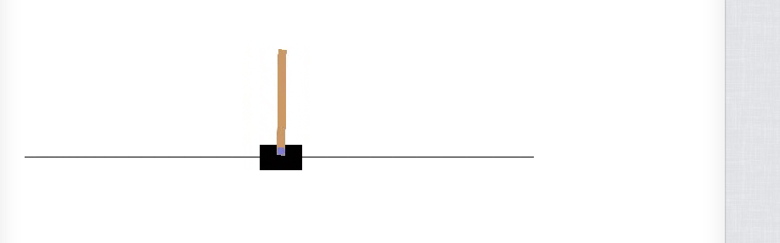
실험 환경 및 데이터 processing
-CartPole-v1 : 카트를 조종하여 막대기가 넘어지지 않도록 하는 실험 환경
- 카트를 움직이는 환경과의 상호작용에서 생긴 trajectory를 생성하여 제공하는 연속값 벡터 그대로 사용

Slide 4
State & Action & Reward
State
Action
Reward
-카트 위치
-카트 속도
-Pole 각도
-Pole 각속도
-카트 왼쪽 밀기
-카트 오른쪽 밀기
Timstep이 지날 수록 생존 reward +1
최종 Episode reutrun : 버틴 시간

Slide 5
알고리즘 & Hyperparameter : Baseline
Reinforce(Baseline)
-몬테 카를로 Policy 채용
-Episode 종료 후 logπ(a∣s) 및 retur으로 policy update
Hyperparameter
gamma : 0.99 Ir : 1e-3 Hidden : 128 layer
Total_episode : 600

Slide 6
알고리즘 & Hyperparameter : Main
PPO-Clip(Main)
-GAE 기반 advantage 이용
-Policy의 변화를 clipping으로 제한
Hyperparameter
Total step : 100,000 rollout_len : 1024 update_epochs : 5
Minibatch : 5 gamma = 0.99 gae_lambda = 0.95
lr : 3e-4 vf_coef : 0.5 ent_coef = 0.0
Clip_eps : 0.1 & 0.2 try

Slide 7
실험 환경 및 Setup
실험환경
-CartPole-v1 및 RTX 4070 이용
-seed 3개(0,1,2)를 반복 후 평균과 표준편차 구함
평가 지표
-Baseline : 마지막 100 episode의 평균
-Main : 50 episode의 평균

Slide 8
실험 결과
 | Seed 0 | Seed 1 | Seed 2 | 평균 | 표준편차
Reinforce | 33.10 | 33.64 | 39.65 | 35.46 | 2.97
PPO_0.1clip | 297.98 | 290.26 | 364.22 | 317.49 | 40.66
PPO_0.2clip | 212.20 | 282.08 | 292.54 | 262.27 | 43.68
< 각 try의 seed별 return 점수 및 평균과 표준편차 >

Slide 9
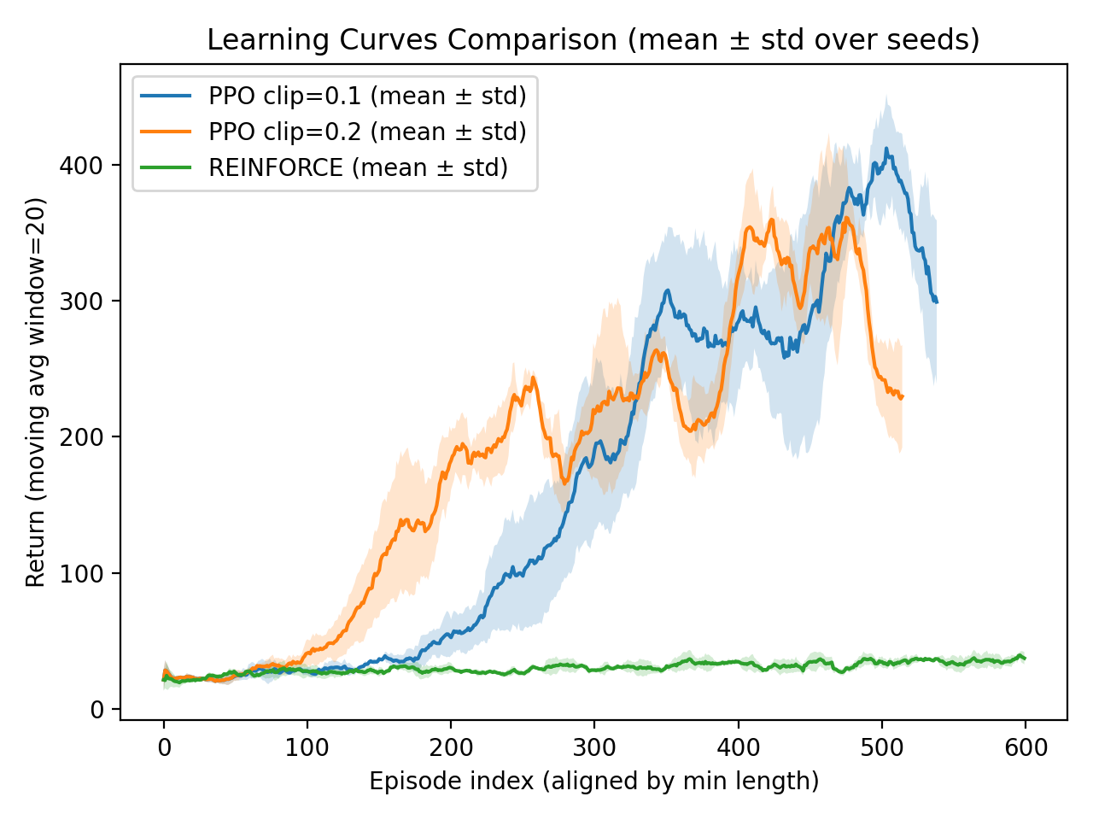
실험 결과
<episode 진행에 따른 각 try별 학습률 곡선>

Slide 10
토의 및 결론
Reinforce
단순한 구조이나 고분산되어 안정적인 성능 확보 어려움
PPO
GAE + value 학습과 clipping을 이용하여 policy update 안정화를 통해 학습률과 성능을 확보
결론
PPO 알고리즘을 통한 학습이 유의미한 성능적 우세를 보이며, 본 실험에서는 clip이 0.1일 때 유리한 성능을 보임을 확인

Slide 11
개선점 및 추가 실험 방향
Seed 수 늘리기
Seed수를 늘려 신뢰 구간을 국소화 해 높은 신뢰성 확보
다른 실험 환경에서의 적용
Acrobot과 MountainCar 등 본 실험의 CartPole-v1이 아닌 다른 환경에서도 적용되는지 확인

